Slide 1



Координационный совет ОНС
Проект Программы развития ООН в Кыргызской Республике
«Механизмы по наращиванию потенциала», со-финансируемый Фондами Открытого общества
Мониторинг исполнения «Плана мероприятий
Правительства КР по противодействию коррупции»

Slide 2


Мониторинг исполнения «Плана мероприятий
Правительства КР по противодействию коррупции»

Slide 3


Мониторинг исполнения «Плана мероприятий Правительства КР по противодействию коррупции»
!
Cтатья 303. Коррупция
Коррупция - умышленные деяния, состоящие в создании противоправной устойчивой связи одного или нескольких должностных лиц, обладающих властными полномочиями с отдельными лицами или группировками в целях незаконного получения материальных, любых иных благ и преимуществ, а также предоставление ими этих благ и преимуществ физическим и юридическим лицам, создающее угрозу интересам общества или государства.
Уголовный Кодекс Кыргызской Республики

Slide 4
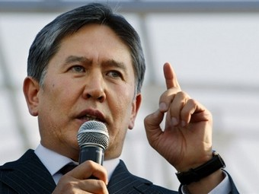

Мониторинг исполнения «Плана мероприятий Правительства КР по противодействию коррупции»
«Было принято много программ по борьбе с коррупцией, но сами руководители министерств и ведомств, особенно силовых, воровали, а руководители страны были первыми коррупционерами. В Кыргызстане коррупция была способом государственного управления, правоохранительные органы были практически интегрированы с преступностью или подменяли их», — говорит Президент Кыргызской Республики Алмазбек Атамбаев.

Slide 5
Мониторинг исполнения «Плана мероприятий Правительства КР по противодействию коррупции»
Коррупционные проявления
форма совершения
характер действия
способ совершения
бытовая
провоцирует
исполнением законов, действующих в упрощенном порядке
системная
вымогает
смешанная
наезд

Slide 6
Мониторинг исполнения «Плана мероприятий Правительства КР по противодействию коррупции»
!
Cтатья 1.
коррупция (коррупционные деяния) - злоупотребление должностным положением, дача взятки, получение взятки, коммерческий подкуп либо иное незаконное использование физическим лицом своего служебного положения вопреки правам, свободам и законным интересам граждан, организаций, общества и государства в целях получения выгоды в виде денег, ценностей, иного имущества или услуг имущественного, неимущественного характера для себя или для третьих лиц либо незаконное предоставление такой выгоды указанному лицу другими физическими лицами, а также совершение деяний, указанных в данном пункте, от имени или в интересах юридического лица;
Закон Кыргызской Республики «О противодействии коррупции»

Slide 7
Мониторинг исполнения «Плана мероприятий Правительства КР по противодействию коррупции»
«Следующий наш шаг - бескомпромиссная борьба с коррупцией. Если мы не искореним все проявления коррупции в нашем обществе, то будущее нашей страны под угрозой»

Slide 8
Мониторинг исполнения «Плана мероприятий Правительства КР по противодействию коррупции»
УМЕНЬШЕНИЕ КОРРУПЦИИ
БОРЬБА С КОРРУПЦИЕЙ
ПРОТИВОДЕЙСТВИЕ КОРРУПЦИИ
ГЕНЕРАЛЬНАЯ ПРОКУРАТУРА
выявление и устранение коррупционных схем
АКС ГКНБ
защита системы госслужбы от деструктивного влияния коррупционных процессов и повышение ее прозрачности и подотчетности
МВД КР
объединение усилий государственных органов и гражданского общества.
ГСБЭП при ПКР

Slide 9
Мониторинг исполнения «Плана мероприятий Правительства КР по противодействию коррупции»
Созданные комиссии по этике и общественные наблюдательные советы в государственных органах не стали действенным антикоррупционным механизмом, поскольку они проводят свою работу формально и поверхностно или же не имеют достаточных полномочий.

Slide 10
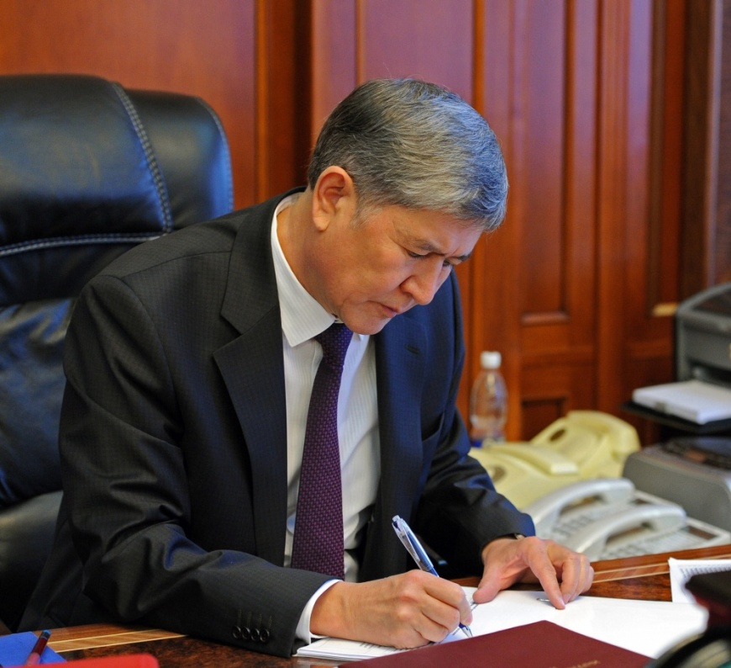

Мониторинг исполнения «Плана мероприятий Правительства КР по противодействию коррупции»
2 февраля 2012 года
№ 26
Указ Президента
Кыргызской Республики
об утверждении
«Государственной стратегии антикоррупционной политики
Кыргызской Республики и мерах по противодействию коррупции»
!
prezident.kg

Slide 11
Мониторинг исполнения «Плана мероприятий Правительства КР по противодействию коррупции»
Антикоррупционная программа:
- принимается исходя из необходимости обеспечения надлежащего государственного управления, укоренения демократических начал, гласности, прозрачности и контроля в деятельности Правительства Кыргызской Республики;
- будет способствовать укреплению доверия граждан к системе государственной власти;
- является программным документом антикоррупционной политики Правительства, определяющим ее основные принципы и подходы;
- предусматривает активное сотрудничество и координацию противодействия коррупции с гражданским обществом;
- определяет приоритеты, индикаторы и механизмы мониторинга по реализации антикоррупционных мер Правительством.

Slide 12
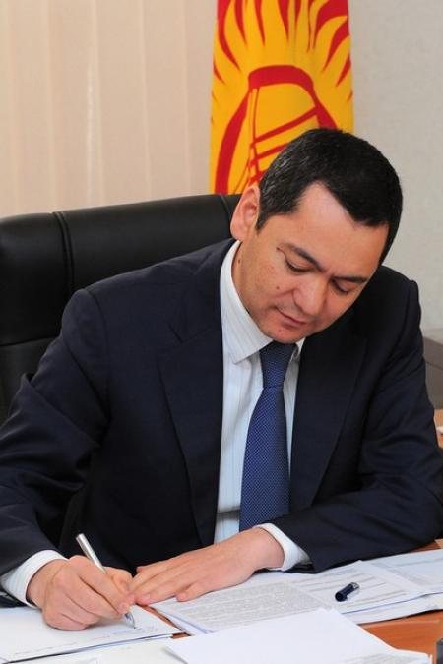
Мониторинг исполнения «Плана мероприятий Правительства КР по противодействию коррупции»
30 августа 2012 года
№ 596
Постановление Правительства
Кыргызской Республики
об утверждении
«Программы и Плана мероприятий
Правительства Кыргызской Республики
по противодействию коррупции
на 2012-2014 годы»
!
gov.kg

Slide 13
Мониторинг исполнения «Плана мероприятий Правительства КР по противодействию коррупции»
!
Постановление Правительства КР № 596
В целях реализации Указа Президента Кыргызской Республики от 2 февраля 2012 года № 26, а также в рамках детализации и приоритизации программных мер и индикаторов, определения механизмов мониторинга и оценки мероприятий Правительства КР по противодействию коррупции на 2012-2014 годы:
1
Утвердить Программу Правительства КР
по противодействию коррупции на 2012-2014 г
Утвердить План мероприятий Правительства КР
по противодействию коррупции на 2012-2014 г

Slide 14
Мониторинг исполнения «Плана мероприятий Правительства КР по противодействию коррупции»
Программа ПКР по противодействию коррупции на 2012-2014 г
Цели ПРОГРАММЫ:
- выявление и устранение коррупционных схем,
с усилением гарантий, обеспечивающих реализацию политики государства в социальной, экономической и правовой сферах;
- защита системы государственной службы от деструктивного влияния коррупционных процессов и повышение ее прозрачности и подотчетности;
- объединение усилий государственных органов и гражданского общества в деле противодействия коррупции и повышение его информированности.

Slide 15
Мониторинг исполнения «Плана мероприятий Правительства КР по противодействию коррупции»
Программа ПКР по противодействию коррупции на 2012-2014 г
Основные задачи ПРОГРАММЫ
- обеспечение комплексного решения проблем, с выявлением и устранением коррупционных схем, порождающих и сопровождающих коррупцию, вскрытие ее подлинных социально-экономических корней, пропаганда законопослушного образа жизни и несовместимости явлений коррупции с постулатами демократического и правового государства;
- принятие единых процедур организации, координации и консолидации усилий и сочетание ресурсов в реализации утвержденных мероприятий государственных органов по повышению их прозрачности и подотчетности;
- выработка и установление единых принципов и правил информирования и взаимодействия государственных органов с институтами гражданского общества.

Slide 16
Мониторинг исполнения «Плана мероприятий Правительства КР по противодействию коррупции»
Программа ПКР по противодействию коррупции на 2012-2014 г
Политические ожидания
- укрепление доверия к государственным органам;
- укрепление престижа государственных органов системы исполнительской власти, а также поднятие престижа страны на международной арене;
- снижение влияния отдельных корпоративных интересов, не соответствующих государственной политике, направленных на принятие управленческих решений;
- усиление реальной политической конкуренции, снижение угрозы ослабления демократических институтов и устойчивой работы государственных институтов.

Slide 17
Мониторинг исполнения «Плана мероприятий Правительства КР по противодействию коррупции»
Программа ПКР по противодействию коррупции на 2012-2014 г
Экономические ожидания
- устойчивое развитие и рост макроэкономических показателей;
- сужение сферы действия уровня коррупции, увеличение налоговых поступлений, повышение деловой активности в сфере экономической деятельности, укрепление бюджетной сферы;
- включение в действие реальных конкурентных механизмов, укрепление реального сектора экономики, систематическое отслеживание коррупционных финансовых потоков;
- увеличение деловой и предпринимательской активности;
- укрепление доверия в предпринимательской среде к способности исполнительной власти устанавливать и соблюдать "честные правила игры".

Slide 18
Мониторинг исполнения «Плана мероприятий Правительства КР по противодействию коррупции»
Программа ПКР по противодействию коррупции на 2012-2014 г
Реализация Программы предполагает разработку и выполнение широкого комплекса организационных мероприятий с соблюдением следующих основных принципов:
- действенность;
- результативность;
- реализуемость;
- ответственность;
- преемственность;
- постоянство;
- комплексность;
- системность.

Slide 19
Мониторинг исполнения «Плана мероприятий Правительства КР по противодействию коррупции»
Программа ПКР по противодействию коррупции на 2012-2014 г
Приоритеты Программы
Приоритет 1
Устранение коррупционных схем в государственных органах.
Приоритет 2
Реформа и модернизация государственного управления в целях повышения прозрачности и подотчетности государственных органов.
Приоритет 3
Взаимодействие государственных органов с гражданским обществом и его информированность.

Slide 20
Мониторинг исполнения «Плана мероприятий Правительства КР по противодействию коррупции»
Программа ПКР по противодействию коррупции на 2012-2014 г
Реализация мероприятий Программы, требующих финансовых затрат, предусмотрена за счет средств государственного бюджета в пределах выделенных государственным органам сумм на соответствующий год, внешнего заимствования, а также привлеченных ресурсов международных организаций и стран-доноров по линии технической и консультативной помощи.
Итоговые суммы по годам (сомов) | 2012 | 2013 | 2014 | всего
Приоритет 1. Устранение коррупционных схем | 2.785.449,0 | 951.285,4 | 697.609,3 | 4.434.343,7
Приоритет 2. Реформа и модернизация государственного управления в целях повышения прозрачности и подотчетности | 2.216.353,0 | 929.387,2 | 673.521,2 | 3.819.261,4
Приоритет 3. Взаимодействие государственных органов с гражданским обществом и его информированность | 3.170.951,0 | 2.536.761,0 | 348.804,7 | 6.056.516,7
Итого: (сом) | 8.172.753,0 | 4.417.433,6 | 1.719.935,2 | 14.310.121,8

Slide 21
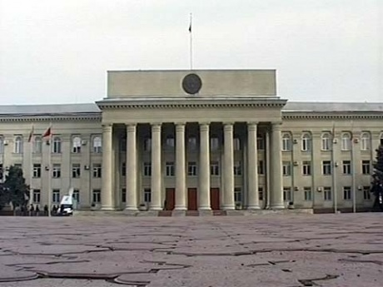
Мониторинг исполнения «Плана мероприятий Правительства КР по противодействию коррупции»
Правительство КР рапортует:
Правительством уже реализован ряд …
В результате проведенной реформы сокращено количество …
Внедряются критерии оценки рисков, предусматривающие …
Проведена работа по сокращению количества государственных услуг …
И т.д. и т.п.
Проведена работа по созданию эффективной системы оценки деятельности государственных органов …
В целях реализации Закона Кыргызской Республики "Об оптимизации нормативной правовой базы …
А ПОЧЕМУ-ЖЕ
В СТРАНЕ КОРРУПЦИЯ?

Slide 22
Мониторинг исполнения «Плана мероприятий Правительства КР по противодействию коррупции»
!
Постановление Правительства КР № 596
В целях реализации Указа Президента Кыргызской Республики от 2 февраля 2012 года № 26, а также в рамках детализации и приоритизации программных мер и индикаторов, определения механизмов мониторинга и оценки мероприятий Правительства КР по противодействию коррупции на 2012-2014 годы:
1
Утвердить Программу Правительства КР
по противодействию коррупции на 2012-2014 г
Утвердить План мероприятий Правительства КР
по противодействию коррупции на 2012-2014 г

Slide 23
Мониторинг исполнения «Плана мероприятий Правительства КР по противодействию коррупции»
План мероприятий по противодействию коррупции на 2012-2014 г
Приоритет 1.
Устранение коррупционных схем в государственных органах.
27 мероприятий
Краткосрочные меры по устранению коррупционных схем
17 мероприятий
Среднесрочные меры по устранению коррупционных схем
10 мероприятий
Реформа и модернизация государственного управления в целях повышения прозрачности и подотчетности государственных органов
Приоритет 2.
22 мероприятия
Краткосрочные меры по устранению коррупционных проявлений в системе государственного управления
10 мероприятий
Среднесрочные меры по устранению коррупционных проявлений в системе государственного управления
12 мероприятий
Взаимодействие государственных органов с гражданским обществом и его информированность.
Приоритет 3.
49 мероприятий
Краткосрочные меры по взаимодействию с ГО и повышению информированности населения в сфере противодействия коррупции
10 мероприятий
Краткосрочные меры по взаимодействию с ГО и повышению информированности населения в сфере противодействия коррупции
14 мероприятий
Краткосрочные меры по устранению причин политической и системной коррупции в органах власти
26 мероприятий

Slide 24
Мониторинг исполнения «Плана мероприятий Правительства КР по противодействию коррупции»
Регулярный мониторинг и оценка выполнения мероприятий Программы должны стать ключевым компонентом на стадии ее реализации, поскольку конечные результаты Программы отслеживаются через индикаторы результативных показателей.
Систему мониторинга и оценки Плана и Программы намечено построить через создание двух альтернативных каналов информации:
государственного
(официального)
- негосударственного
(общественного).

Slide 25
Мониторинг исполнения «Плана мероприятий Правительства КР по противодействию коррупции»
Постановление Правительства КР № 596
«Программа Правительства КР по противодействию коррупции на 2012-2014 годы»
Государственные органы
Создают ведомственную Программу и План мероприятий по противодействию коррупции
Проводят мероприятия
по противодействию коррупции
Предоставляют отчет об исполнении мероприятии по противодействию коррупции
?
Правительство Кыргызской Республики
СМИ

Slide 26





Мониторинг исполнения «Плана мероприятий Правительства КР по противодействию коррупции»
Постановление Правительства КР № 596
«Программа Правительства КР по противодействию коррупции на 2012-2014 годы»
Государственные органы
Общественные Советы
Создают ведомственную
Программу и План мероприятий
по противодействию коррупции
Помогают создавать ведомственную
Программу и План мероприятий
по противодействию коррупции
Проводят мероприятия
по противодействию коррупции
Проводят наблюдение, анализ и оценку исполнения мероприятий
по противодействию коррупции
Готовят отчет об исполнении мероприятии по противодействию коррупции
Готовят альтернативный отчет об исполнении мероприятий, а также рекомендации и прогноз
ПКР
Заслушивание и обсуждение
отчетов по исполнению мероприятий
по противодействию коррупции
СМИ
СМИ

Slide 27
Мониторинг исполнения «Плана мероприятий Правительства КР по противодействию коррупции»
Постановление Правительства КР № 596
«Программа Правительства КР по противодействию коррупции на 2012-2014 годы»
Государственные органы
Общественные Советы
ИСПОЛНЕНИЕ ТРЕБОВАНИЙ
ЗАКОНОВ КЫРГЫЗСКОЙ РЕСПУБЛИКИ
УКАЗА ПРЕЗИДЕНТА КЫРГЫЗСКОЙ РЕСПУБЛИКИ
и ПОСТАНОВЛЕНИЯ ПРАВИТЕЛЬСТВА КР
ПО ПРОТИВОДЕЙСТВИЮ КОРРУПЦИИ
ПКР
Заслушивание и обсуждение
отчетов по исполнению мероприятий
по противодействию коррупции
СМИ
СМИ

Slide 28
Мониторинг исполнения «Плана мероприятий Правительства КР по противодействию коррупции»
!
Систему мониторинга и оценки Плана и Программы намечено построить через создание двух альтернативных каналов информации:
государственного
(официального)
- негосударственного
(общественного).

Slide 29
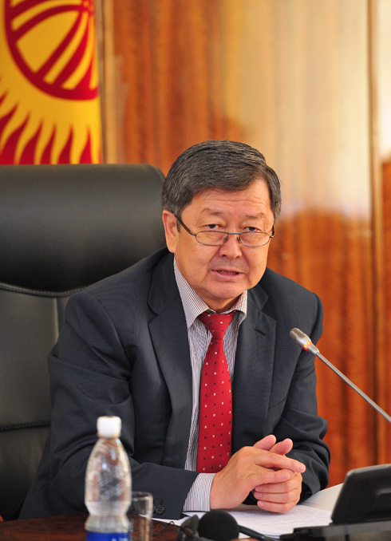
Мониторинг исполнения «Плана мероприятий Правительства КР по противодействию коррупции»
12 ФЕВРАЛЯ 2014 года
№ 44-Р
Распоряжение Правительства
Кыргызской Республики
об утверждении
«Методологии антикоррупционного мониторинга и оценки»
!
gov.kg

Slide 30

Мониторинг исполнения «Плана мероприятий Правительства КР по противодействию коррупции»
Методология антикоррупционного мониторинга и оценки
НО, ЭТО УЖЕ ДРУГАЯ ПРЕЗЕНТАЦИЯ

